Slide 1
Dung dịch bão hoà
Giai đoạn đầu
Giai đoạn sau
Muối
Nước
Nước muối
Muối không tan
Dung dịch chưa bão hoà
*Nhận xét:
Hiện tượng:
- Ở giai đoạn đầu ta có dung dịch muối, dung dịch này vẫn có thể hoà tan thêm muối
Ta có dung dịch chưa bão hoà.
- Ở giai đoạn sau ta được một dung dịch muối không thể hoà tan thêm muối
Ta có dung dịch bão hoà.

Slide 2
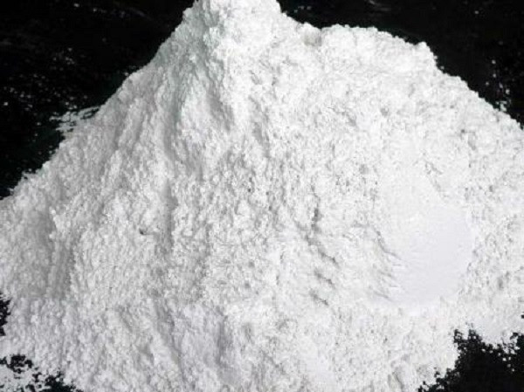
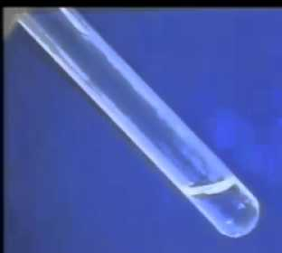
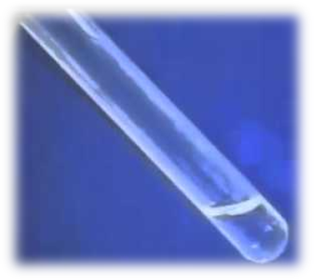
ĐẶT VẤN ĐỀ
CaCO3
Canxicacbonat
Lắc đều
NaCl
Muối ăn
Lắc đều

Slide 3
Phiếu học tập số 1
Câu 1: Nhận xét hiện tượng ở 2 cốc.
Câu 2: Em có nhận xét như thế nào về độ tan các chất?
Câu 3:Dựa vào bảng sau, độ tan của chất rắn phụ thuộc vào yếu tố nào?
Câu 4: Liên hệ thực tế, cách bảo quản bia, nước ngọt có gas… Trình bày yếu tố ảnh hưởng đến độ tan của chất khí?
Câu 5: Vậy yếu tố nào ảnh hưởng đến độ tan?
Câu 6: Tra bảng tính tan và cho biết chất nào có khả năng tan trong nước: H₂SiO₃; NaCl; KNO₃; AgCl; Al(OH)₃; Na₂SO₄
 | 10ºC | 50ºC
KNO₃ | 20g | 80g
NaNO₃ | 80g | 120g

Slide 4
ĐẶT VẤN ĐỀ
CaCO3
Canxicacbonat
Lắc đều
Không tan
NaCl
Muối ăn
Lắc đều
Có tan

Slide 5
Phiếu học tập số 1
Câu 1: Nhận xét hiện tượng ở 2 cốc.
Câu 2: Em có nhận xét như thế nào về độ tan các chất?
Câu 3:Dựa vào bảng sau, độ tan của chất rắn phụ thuộc vào yếu tố nào?
Câu 4: Liên hệ thực tế, cách bảo quản bia, nước ngọt có gas… Trình bày yếu tố ảnh hưởng đến độ tan của chất khí?
Câu 5: Vậy yếu tố nào ảnh hưởng đến độ tan?
Câu 6: Tra bảng tính tan và cho biết chất nào có khả năng tan trong nước: H₂SiO₃; NaCl; KNO₃; AgCl; Al(OH)₃; Na₂SO₄
→ Độ tan của các chất không giống nhau
 | 10ºC | 50ºC
KNO₃ | 20g | 80g
NaNO₃ | 80g | 120g
Nhiệt độ
- Khi nhiệt độ tăng thì độ tan của phần lớn các chất rắn cũng tăng
→ Áp suất
→ Áp suất và nhiệt độ

Slide 6
NaOH
BaSO₄
t
K

Slide 7
Phiếu học tập số 1
Câu 1: Nhận xét hiện tượng ở 2 cốc.
Câu 2: Em có nhận xét như thế nào về độ tan các chất?
Câu 3:Dựa vào bảng sau, độ tan của chất rắn phụ thuộc vào yếu tố nào?
Câu 4: Liên hệ thực tế, cách bảo quản bia, nước ngọt có gas… Trình bày yếu tố ảnh hưởng đến độ tan của chất khí?
Câu 5: Vậy yếu tố nào ảnh hưởng đến độ tan?
Câu 6: Tra bảng tính tan và cho biết chất nào có khả năng tan trong nước: H₂SiO₃; NaCl; KNO₃; AgCl; Al(OH)₃; Na₂SO₄
→ Độ tan của các chất không giống nhau
 | 10ºC | 50ºC
KNO₃ | 20g | 80g
NaNO₃ | 80g | 120g
Nhiệt độ
- Khi nhiệt độ tăng thì độ tan của phần lớn các chất rắn cũng tăng
→ Áp suất
→ Áp suất và nhiệt độ
→ Tan: NaCl; KNO₃; Na₂SO₄

Slide 8
Bài 6 NỒNG ĐỘ DUNG DỊCH
I. Độ tan của một chất trong nước
- Độ tan (S) của một chất trong nước là số gam chất đó hoà tan trong 100 gam nước để tạo thành dung dịch bão hoà ở một nhiệt độ, áp suất xác định.
1. Định nghĩa
2. Cách tính độ tan của một chất trong nước

Slide 9
VÍ DỤ 1: Ở 25^{O}C khi hòa tan 36 g NaCl vào 100 g nước thì người ta thu được dung dịch NaCl bão hòa.
➔ Ta nói độ tan của NaCl Ở 25^{O}C là 36g.
S_{NaCl (25°C)} = 36g
VÍ DỤ 2: Ở 60 độ C, Khi hòa tan 120g KNO₃ vào 100g nước thì người ta thu được dung dịch KNO₃ bão hòa.
Ta nói độ tan của KNO₃ ở 60 độ C là 120g.
SKNO_{3 (25°C)} = 120g
RÚT RA CÔNG THỨC TÍNH ĐỘ TAN?

Slide 10
Bài 6 NỒNG ĐỘ DUNG DỊCH
I. Độ tan của một chất trong nước
Công thức tính độ tan của một chất ở nhiệt độ xác định.
S = $\frac{m_{ct }. 100}{m_{H_{2}O}}$(g/ 100g H₂O)
Trong đó
m _{ct}: khối lượng chất tan được hoà tan trong nước để tạo thành dung dịch bão hoà( g)
m_{nước} : khối lượng nước( g)
1. Định nghĩa
2. Cách tính độ tan của một chất trong nước

Slide 11
Phiếu học tập số 2
Bài 1: Tính độ tan của muối sodium nitrate( NaNO₃) ở 0ºC, biết để tạo ra dung dịch NaNO₃ bão hoà người ta cần hoà tan 14,2 gam muối trong 20gam nước?
Bài 2: Ở 18ºC, 250 gam nước hoà tan được 53g Na₂CO₃ để được dung dịch bão hoà. Vậy 100 gam nước hoà tan được x g Na₂CO₃
Độ tan của muối sodium nitrate (NaNO₃) ở 0 ºC là:
S = $\frac{m_{ct }. 100}{m_{H_{2}O}}$ = $\frac{14,2 . 100}{20}$ = 71( gam/ 100gam nước)
m_{Na2CO3} = 53 (g)
m_{H2O} = 250 (g)
Ở 18ºC, 250 gam nước hoà tan được 53g Na₂CO₃ để được dung dịch bão hoà
Vậy 100 gam nước hoà tan được x g Na₂CO₃
x = $\frac{53 . 100}{250}=21,2(g)$
Vậy trong 100g nước thì hoà tan được 132,5 g Na₂CO₃ để được dung dịch bão hoà

Slide 12
Bài 6 NỒNG ĐỘ DUNG DỊCH
I. Độ tan của một chất trong nước
Tiến hành thí nghiệm: Hoà tan đường vào 2 cốc nước cùng thể tích là 250ºC, nhưng có nhiệt độ 30ºC và 60ºC.
1. Định nghĩa
2. Cách tính độ tan của một chất trong nước
3. Ảnh hưởng của nhiệt độ đến độ tan của chất rắn trong nước
60ºC
30ºC
- Khi tăng nhiệt độ, độ tan của hầu hết các chất rắn đều tăng
- Có một số chất rắn, khi tăng nhiệt độ độ tan lại giảm.

Slide 13
Bài 6 NỒNG ĐỘ DUNG DỊCH
I. Độ tan của một chất trong nước
1. Định nghĩa
2. Cách tính độ tan của một chất trong nước
3. Ảnh hưởng của nhiệt độ đến độ tan của chất rắn trong nước
II. Nồng độ phần trăm
1. Nồng độ phần trăm

Slide 14
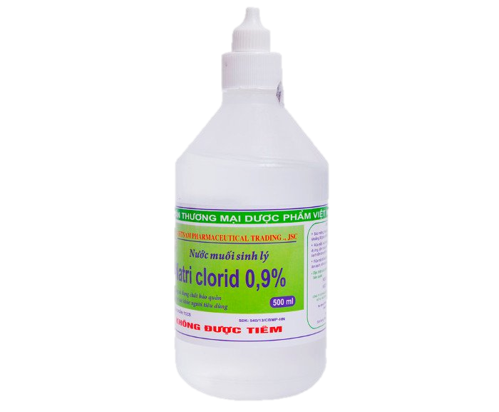
Những con số này có ý nghĩa gì?

Slide 15
- Trong 100 gam dung dịch nước oxi già 3% (thành phần chính là H₂O₂) có 3 gam H₂O₂.
Vậy Nồng độ phần trăm của dung dịch là gì?

Slide 16
Bài 6 NỒNG ĐỘ DUNG DỊCH
I. Độ tan của một chất trong nước
Nồng độ % (kí hiệu C%) của một dung dịch cho ta biết số gam chất tan có trong 100g dung dịch.
1. Định nghĩa
2. Cách tính độ tan của một chất trong nước
3. Ảnh hưởng của nhiệt độ đến độ tan của chất rắn trong nước
II. Nồng độ phần trăm
1. Nồng độ phần trăm
Tài liệu được chia sẻ bởi Website VnTeach.Com
https://www.vnteach.com

Slide 17
3%
35%
Có thể dùng nước oxi già nồng độ cao cho người được không?
3%
35%
Dùng trong y học để sát trùng vết thương, với nồng độ cao có thể làm cháy da
Nồng độ đậm đặc sẽ gây tử vong nếu uống phải, thường được dùng trong PTN

Slide 18
Hòa tan 8 gam NaCl vào 152 gam nước
Xác định dung môi, chất tan, dung dịch?
Tính khối lượng dung dịch thu được?
Tính tỉ lệ phần trăm về khối lượng của NaCl có trong dung dịch thu được?
Chất tan là:………… | m_{ct}= ?
Dung môi là:………... | m_{dm}= ?
Dung dịch ……….. | m_{dd} = ?
Công thức tính C%
NaCl
8 gam
H₂O
152 gam
NaCl
160 gam

Slide 19
Ô STAR
Dung dịch | m_{ct} (g) | m_{dd} (g) | C%
NaOH | 4,0 | (1) | 20%
NaCl | 11,4 | 380 | (2)
HCl | (3) | 146 | 20%
H₂SO₄ | (4) | 200 | 90%
Na = 23; Cl = 35,5; S = 32; O = 16

Slide 20
Ô STAR
Dung dịch | m_{ct} (g) | m_{dd} (g) | C%
NaOH | 4,0 | 20 | 20%
NaCl | 11,4 | 380 | 3%
HCl | 29,2 | 146 | 20%
H₂SO₄ | 49 | 200 | 24,5%
Na = 23; Cl = 35,5; S = 32; O = 16

Slide 21
BỆNH TIỂU ĐƯỜNG: Khi trong cơ thể người, lượng đường (glucozơ) trong máu tăng cao. Nồng độ đường trên 5,6 mmol/lít (0,0056 mol/lít)

Slide 22
Nồng độ mol là gì?
1lit dd
1lit dd
1lit dd
1 mol NaOH
2 mol NaOH
3 mol NaOH
40(g)
80(g)
120(g)
C_{M} = 1 (mol/l)
C_{M} = 2 (mol/l)
C_{M} = 3 (mol/l)
Cốc 1
Cốc 2
Cốc 3

Slide 23
Bài 6 NỒNG ĐỘ DUNG DỊCH
I. Độ tan của một chất trong nước
Nồng độ của dung dịch ( kí hiệu C(_{M}) cho biết số mol chất tan có trong 1 lít dung dịch.
1. Định nghĩa
2. Cách tính độ tan của một chất trong nước
3. Ảnh hưởng của nhiệt độ đến độ tan của chất rắn trong nước
II. Nồng độ phần trăm
1. Nồng độ phần trăm
2. Nồng độ phần mol

Slide 24
Ví dụ 1: Hoà tan 1 mol H₂SO₄ vào nước thu được 2 lit dung dịch. Tính nồng độ mol của dung dịch đó?
Giải:
Cứ 2 lit dd có 1 mol chất tan(H₂SO₄)
Vậy 1 lit dd có x mol chất tan
→ x = $\frac{1 . 1}{2}$ = 0,5( mol)
1 lit dd có 0,5 mol H₂SO₄ nên nồng độ của dd là 0,5 mol/l (0,5M)
Tổng quát:
Cứ V lit dd có n mol chất tan
Vậy 1 lit dd có C_{M} mol chất tan
C_{M} = $\frac{1 . n}{V}= \frac{n}{V}$

Slide 25
Bài 6 NỒNG ĐỘ DUNG DỊCH
Nồng độ của dung dịch ( kí hiệu C(_{M}) cho biết số mol chất tan có trong 1 lít dung dịch.
C_{M} = $\frac{n}{V}$
I. Độ tan của một chất trong nước
1. Định nghĩa
2. Cách tính độ tan của một chất trong nước
Trong đó:
- C_{M}: nồng độ mol.
- n: Số mol chất tan.
- V: thể tích dd.
3. Ảnh hưởng của nhiệt độ đến độ tan của chất rắn trong nước
II. Nồng độ phần trăm
1. Nồng độ phần trăm
2. Nồng độ phần mol

Slide 26
Phiếu học tập số 4
Bài 1: Hoà tan 6.5g Zn cần vừa đủ V_{ml} dd HCl 2 M.
a/ Viết PTPƯ.
b/ Tính V_{ml}
c/ Tính V_{khí} thu được (đktc).
d/ Tính m_{muối} tạo thành.
? Hãy xác định dạng bài tập trên.
? Nêu các bước giải bài tập tính theo PTHH.
Bài 2: Trong 200 ml dd có hoà tan 16g NaOH. Tính nồng độ mol của dd.
Tính khối lượng H₂SO₄ có trong 50 ml dd H₂SO₄ 2M.
Bài 3: Trộn 2 l dd đường 0.5 M với 3 l dd đường 1 M. Tính nồng độ mol của dd sau khi trộn.

